Slide 1
중국 비자 발급
IT융합공학부 권혁동

Slide 2
비자 발급 필요성
준비물
서류 작성 요령
접수 및 수령 방법

Slide 3
비자 발급 필요성
비자란?
한국어로는 사증이라 불림
특정 사람에게 나라에 ‘입국을 허가’함을 의미하는 증명서
무비자 입국이 되는 국가는 비자 발급이 필요 없음
중국 비자?
중국은 한국과 사증 면제 프로그램(무비자 협정)이 체결되지 않음
따라서 비자를 발급 받아야만 입국할 수 있음
단, 비자가 있다고 해서 입국 심사를 면제받는 것은 아님
따라서 입국 심사에서 거절당하면 입국이 제한될 수 있음을 주의
비자 발급이 거절되거나 밀리면 곤란하므로 한,두달 전에 미리 신청
비자는 여러 종류가 있지만 학회 출장으로는 F비자를 신청함

Slide 4
준비물
여권 1개
비자 칸이 2장 이상 비어 있어야 함
여권 유효기간이 충분한지 확인
여권용 사진 1장
가로 48mm x 세로 33mm
양 귀, 눈썹이 보이며 이가 보이지 않게 입을 다문 무표정 사진
모자 및 장신구는 제거하고 흰색 배경에서 찍되, 흰색 옷은 금지
사진관에서 ‘중국 비자용 사진’이라 하면 잘 처리해줌
신청 서류 1부
호텔 예약 바우처, 항공권(또는 바우처), 공식 초청장
특히, F비자는 중국에서 초청을 받았음을 증명하지 못하면 발급이 어려워짐

Slide 5
서류 작성 요령
서류는 중국 비자 센터 홈페이지에서 다운로드 받을 수 있음
www.visaforchina.org
항목을 작성할 때는 한글과 영어 어느 쪽을 사용해도 무관
Ex) 도시 이름을 알고 있어서 ‘상하이’라 표기했지만 호텔 주소는 중국어로 잘 몰라서 호텔 홈페이지에 표기된 영어로 작성하는 경우
잘못된 부분이 있으면 접수처에서 표시함
즉, 어느정도 틀려도 검토 단계에서 고쳐주니 걱정하지 않아도 됨
거짓으로 작성하면 비자 발급이 거절 될 수 있으므로 주의

Slide 6
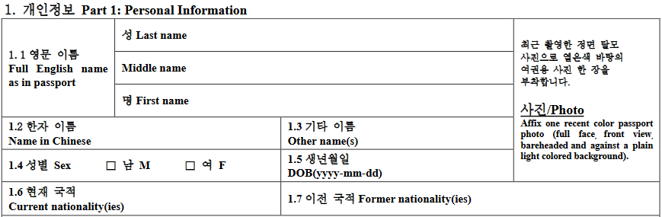
서류 작성 요령
사진을 직접 붙여도 되고 사진만 들고 가면 알아서 붙여주신다
본인의 성을 영어로, 여권 표기와 동일해야 함
한국인은 미들 네임이 없으므로 ‘없음’
본인의 이름을 영어로, 여권 표기와 동일해야 함
한글 이름이면 ‘없음’
없음
체크
1900-01-01 형식
대한민국
국적 변경 없으면 ‘없음’

Slide 7
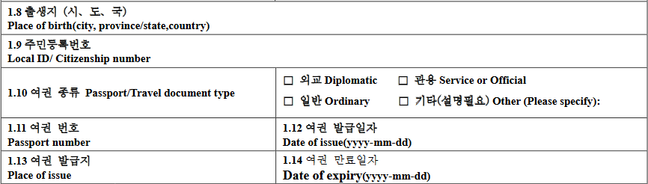
서류 작성 요령
ㅇㅇ시, ㅇㅇ도, 대한민국 정도로 작성
000101 - 1111111
자신의 여권 종류에 체크하되 아마도 대부분 일반 여권
여권 첫페이지에 적혀있음
여권 첫페이지에 적혀있음
대한민국
여권 첫페이지에 적혀있음

Slide 8
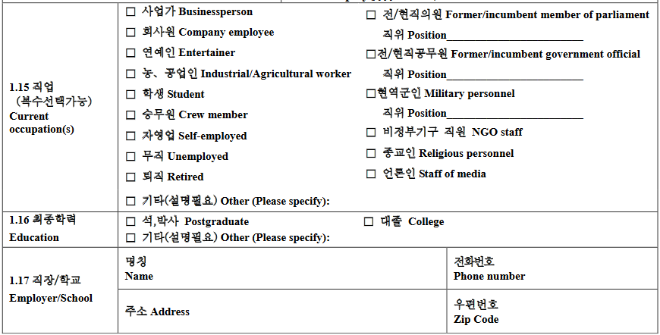
서류 작성 요령
대학원생은 ‘학생’으로 취급
석사과정이면 ‘대졸’, 박사과정이면 ‘석,박사’
한성대학교
과사무실 번호
서울시 성북구 삼선교로 16길 116
02876

Slide 9
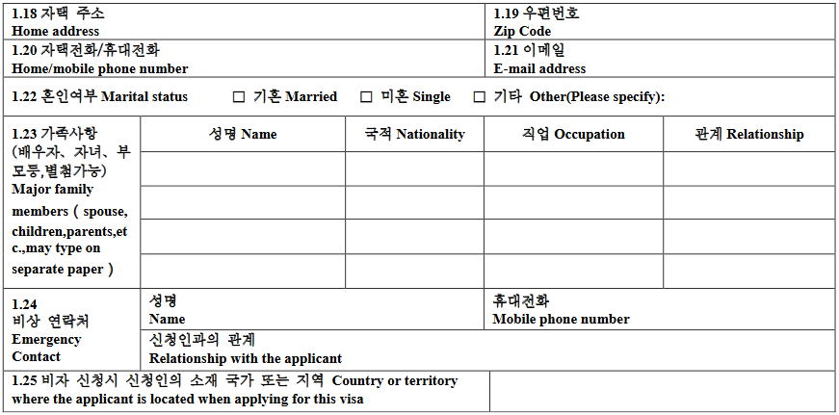
서류 작성 요령
집 주소
집 우편번호
집 전화, 없다면 자신의 휴대폰 번호
이메일 주소
알맞게 체크
부모형제자매 정도만 기록
부모님 연락처 적으면 무난
대한민국

Slide 10
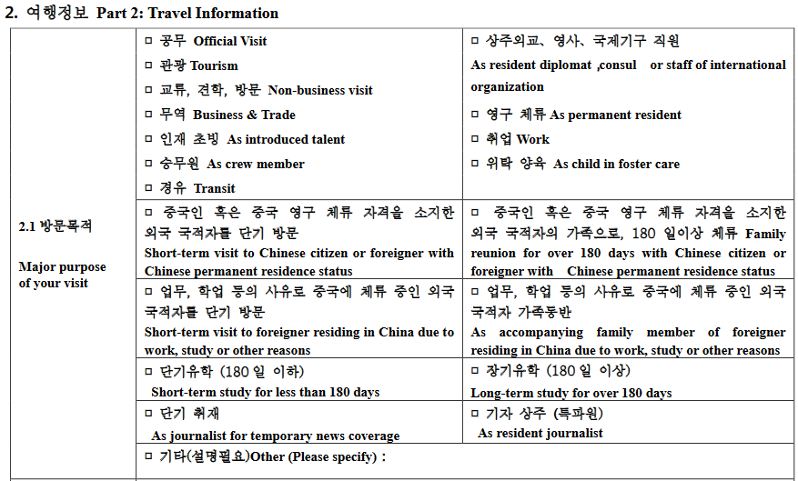
서류 작성 요령
F비자가 필요하므로 ‘교류, 견학, 방문’에 체크

Slide 11
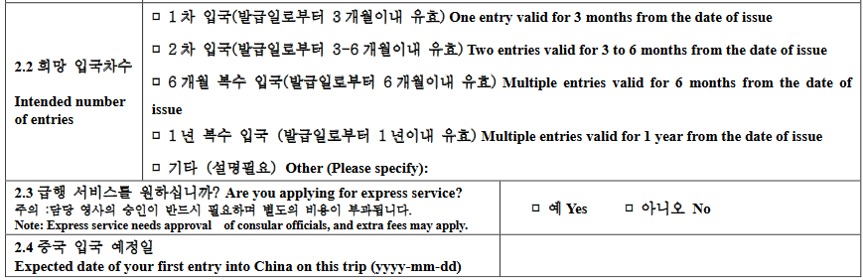
서류 작성 요령
1차 입국에 체크
빠른 발급이 필요하면 예, 아니라면 아니오
입국 예정일, 1900-01-01 형식

Slide 12
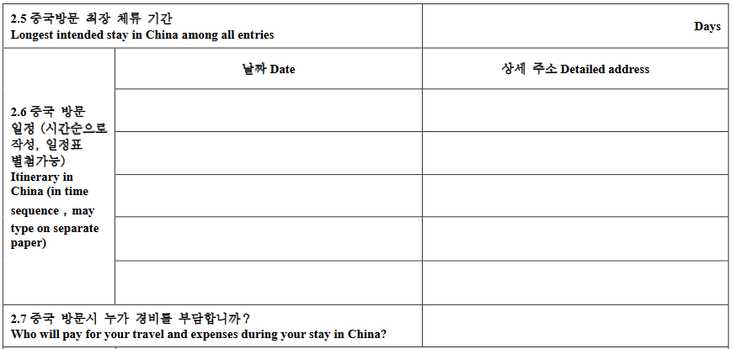
서류 작성 요령
이전 최장 체류 기간 적기
중국 방문이 처음이면 이번 체류 기간 적기
날짜에 맞춰서 어느 곳으로 이동하는지 어느 곳에 방문하는지 적기
가령 1월 2일에 학회장으로 간다면
1900-01-02 인천 -> 베이징
베이징 저기 거리 이곳 위치 그 호텔
1900-01-03, 04, 05 베이징 저기 거리 이곳 위치 그 호텔
1900-01-06 베이징 -> 인천
장소 명칭을 잘 모르겠으면 영어 표기해도 상관 없음
약간 이상하다 싶으면 직원이 안내해주니 걱정하지 않아도 된다!
본인

Slide 13
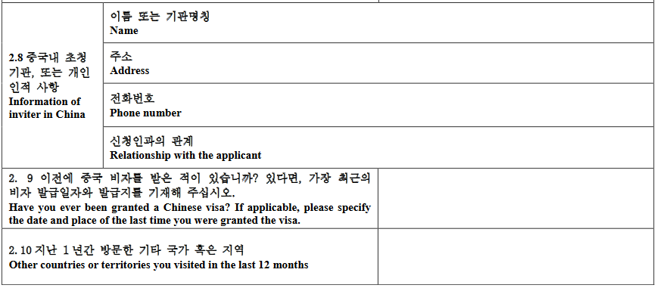
서류 작성 요령
학회 이름과 학회 주최 기관
하나만 적어도 되지만 안심하고 싶다면 둘 다 표기
학회장 주소를 최대한 자세하게
학회장 번호, 대부분 호텔에서 열리니 호텔 번호
학회 주최자, 학회 좌장, 학회 위원회 등등 아무거나
영어로는 general committee, general chief
발급 경험 있으면 해당 날짜
없다면 ‘없음’
외국 아무데나 1년 내로 갔다면 그 나라 이름
없다면 ‘없음’

Slide 14
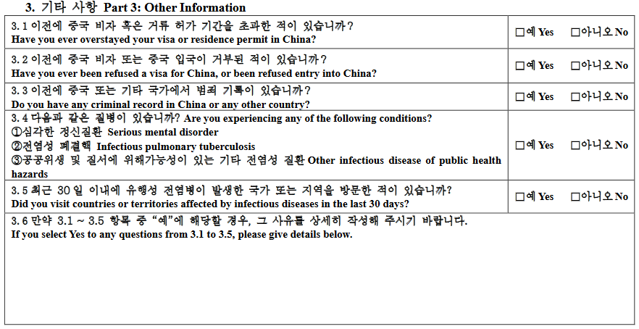
서류 작성 요령
상기 항목에는 모두가 해당 사항이 없을 것이므로 모두 아니오에 체크
여기 큰 칸에는 ‘없음’이라 표기

Slide 15
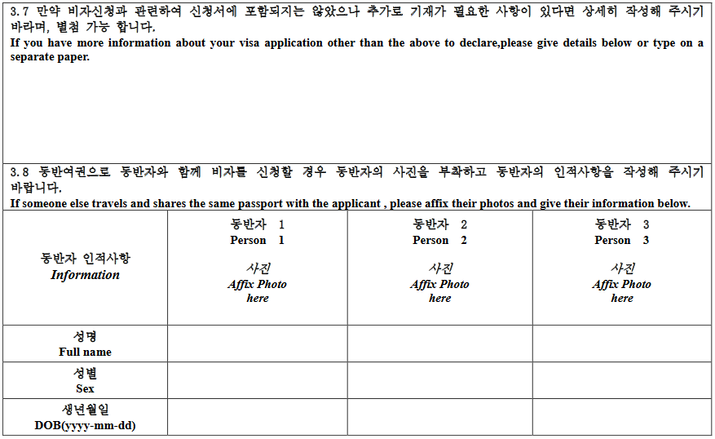
서류 작성 요령
‘없음’
동반 여권이 아니라면 ‘없음’
동반 여권이라면 동반자 인적사항 작성

Slide 16
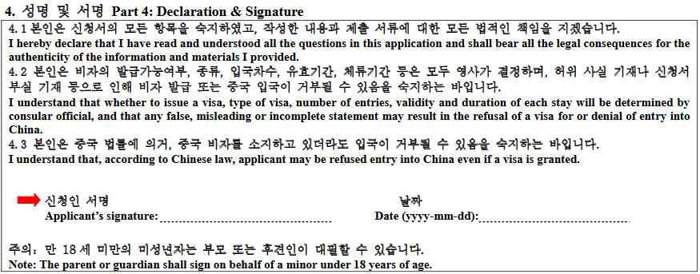
서류 작성 요령
본인 서명
서명 옆에 정자 표기 요청하는 경우가 있음
접수 날짜

Slide 17
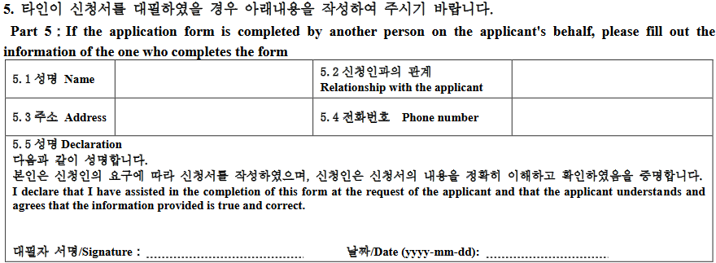
서류 작성 요령
본인이 직접 신청하는 경우는 전부 다 ‘없음’
그 외에는 대필자의 성명, 주소, 관계, 전화번호, 서명, 접수날짜를 기록

Slide 18
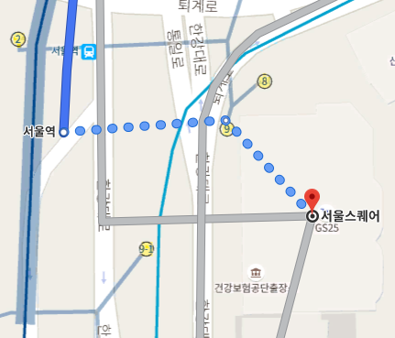
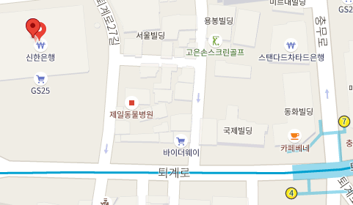
접수 방법
접수는 서울스퀘어 또는 남산스퀘어의 비자 센터로 찾아가서 접수
또는 유선상으로 접수가 가능함
유선상으로 하는 경우는 서류가 틀렸을 때 수정 요청을 바로 받기 어려우므로 직접 찾아가는 쪽을 추천
서울스퀘어: 서울역 근처
남산스퀘어: 충무로역 근처

Slide 19
접수 방법
접수하러 가면 창구 직원이 서류를 1차로 검토함
서류에 결격사유가 있다면 따로 체크해서 이를 수정 요청
작성해온 서류가 없다면 직원이 서류를 주고 작성을 요청
미리 서류를 작성해가면 빠른 처리가 가능하니 작성해서 가는 것을 추천함
결격사유가 없어 보인다면 대기표를 받고 접수처에서 대기
접수처에서 자신의 차례가 왔을 때 접수를 진행
접수 시 자신 또는 직원이 이름 등을 오기하는 경우가 있음
특히 이름은 한글자라도 잘못되면 바로 거절될 수 있으므로 꼭 자세히 확인
이상 없이 진행된다면 비자 접수증을 지급
이때 비자 발급되는 날짜를 알려주는데 그 날 이후로 찾아가면 됨

Slide 20
수령 방법
직접 수령을 요청했을 경우 접수한 곳에서 받으면 됨
우편 수령을 요청했을 경우 집으로 올텐데 우편비용 청구 됨
접수증과 신분증 그리고 결제 가능한 카드 꼭 챙겨야 함
직접 수령할 경우 수령 가능한 시간은 13시 ~ 16시 이내
13시에는 사람이 매우 많으므로 조금 지나서 가는 것을 추천
요금
비자 발급 거절시: 2만원 (서비스 요금)
비자 발급시: 단수, 직접수령 기준 5.5만원 (서비스 요금 포함)
발급이 거절 되었을 경우 거절 사유에 맞춰서 서류 수정 후 재신청

Slide 21
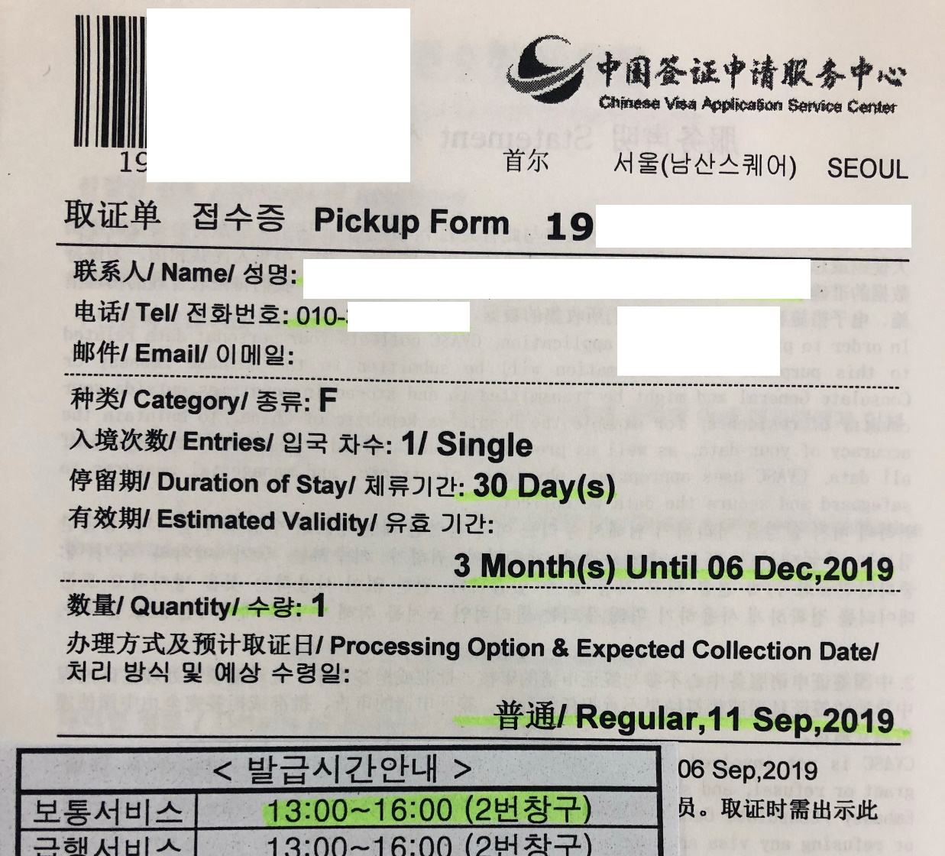
부록: 접수증 모습
자신의 이름이 잘못 되었다면 반드시 수정해야 한다
비자 접수 후 이상이 없다면 확인했다는 의미로 이름을 씀
혹시라도 이상이 있다면 즉시 얘기해야 한다
이 날짜 이후로 수령 가능
서비스 종류는 보통

Slide 22
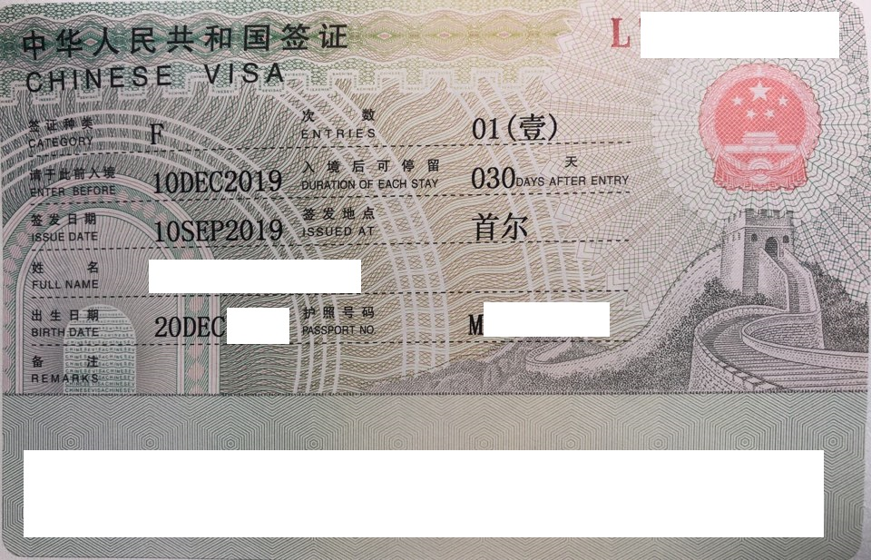
부록: 실제 비자 모습
비자 번호
비자 유형
단수, 복수 표기, 여기는 단수
비자 유효 기간, 이 비자는 단수이므로 기한 내에 1회 입국 해야함
사용 가능 시점, 여기에 기록된 날짜 이후로 비자가 효력을 지님
최장 입국 기한, 30일이므로 한번 입국해서 30일간 중국에 머물 수 있음
비자 발급 지역
여권 소유자 이름
여권 소유자 생년월일
여권 번호
* 비자 번호, 여권 번호 혼동 주의
①
②
③
⑥
④
⑦
⑤
⑧
⑨
⑩

